Slide 1

KHỞI ĐỘNG

Slide 2




Toán:
KHỞI ĐỘNG
Trò chơi “Gọi thuyền”

Slide 3
Khởi động: trò chơi “gọi thuyền”
Hình A
Hình B
Hình C
1. Hình nào là tam giác nhọn?

Slide 4
Khởi động: trò chơi “gọi thuyền”
2. Đường cao của tam giác ABC là:
A
B
H
C
a) AB
b) AC
c) AH
d) BC

Slide 5
Khởi động: trò chơi “gọi thuyền”
3. Tam giác ABC có mấy đường cao?
A
a) Có 1 đường cao.
b) Có 2 đường cao
c) Có 3 đường cao
B
C
d) Có 4 đường cao

Slide 6


Bài 51: DIỆN TÍCH HÌNH TAM GIÁC
(tiết 1)

Slide 7
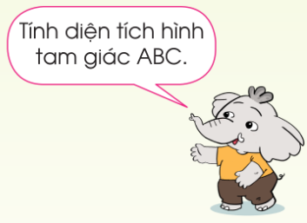
Toán:
Diện tích hình tam giác
1 cm
A
S.5
1 cm
B
C

Slide 8
Toán:
Diện tích hình tam giác
Thảo luận về hai cách tính của hai bạn Châu và Duy:
Cách của Châu
Cách của Duy
A
E
A
D
K
N
M
E
G
B
B
H
C
H
C
1
2
Diện tích hình tam giác ABC bằng diện tích hình chữ nhật BNMC và bằng:
6 x (4 : 2 ) = 6 x 4 : 2 = 12 (cm²)
Diện tích hình tam giác ABC bằng
diện tích hình chữ nhật BCDE
và bằng: (6 x 4) : 2 = 6 x 4 : 2 = 12 (cm²)
Trong cách tính của Châu và Duy, các số 6 và 4 biểu thị cho độ dài các đoạn thẳng nào?

Slide 9
Toán:
Diện tích hình tam giác
Muốn tính diện tích hình tam giác, ta lấy độ dài đáy nhân với chiều cao tương ứng ( cùng đơn vị đo) rồi chia cho 2
a x h
2
S =
h
( S là diện tích, a là độ dài đáy, h là chiều cao)
a

Slide 10
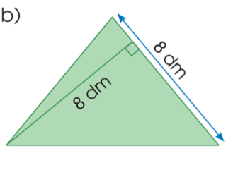
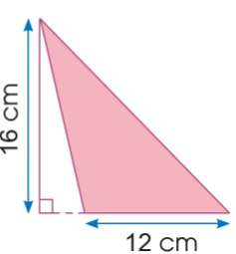
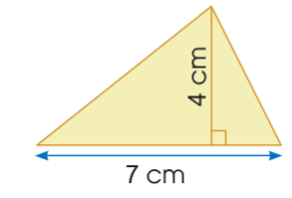
Toán:
Diện tích hình tam giác
a x h
2
( S là diện tích, a là độ dài đáy, h là chiều cao)
S =
1. Tính diện tích mỗi hình tam giác sau:
a)
c)
Diện tích hình tam giác là:
7 x 4 : 2 = 14(cm²)
Diện tích hình tam giác là:
8 x 8 : 2 = 32(dm²)
Diện tích hình tam giác là:
16 : 12: 2 = 96(cm²)

Slide 11

ỦY BAN NHÂN DÂN HUYỆN VŨ THƯ
TRƯỜNG TIỂU HỌC SONG LÃNG
Xin chân thành cảm ơn các thây cô giáo
đã về dự giờ thăm lớp!
GIÁO VIÊN:………………………….
Môn : Toán
Notes:
Slide 1 này không có người dự thì cắt đi. Dạy bình thường.

Slide 12
Toán:
Diện tích hình tam giác
a x h
2
( S là diện tích, a là độ dài đáy, h là chiều cao)
S =
1. Tính diện tích mỗi hình tam giác sau:
a)
b)
c)
7cm
8dm
16dm
4 cm
8 dm
12 cm

